Slide 1

Sesión 2
Modalidad: virtual
Valeska Campos Olivera
Profesora de Lenguaje y Comunicación
Mg. Gestión para la Educación Superior

Slide 2
Objetivos
Analizar la importancia de la comunicación verbal y no verbal dentro del contexto sociolaboral.
Aplicar diferentes estrategias con el propósito de mejorar la comunicación en contextos formales.

Slide 3
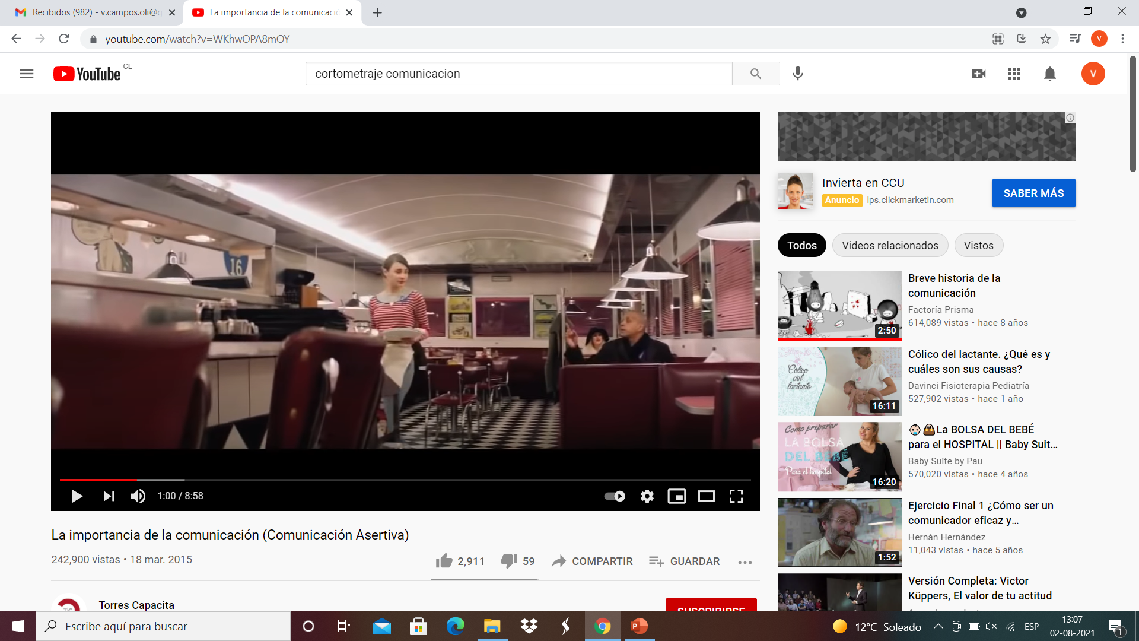
Para comenzar observemos el siguiente cortometraje
Según lo visto ¿cuál es la importancia de la comunicación?
¿De qué manera la asertividad cobra importancia en esta historia?
¿Qué mensaje nos entrega el cortometraje?
https://www.youtube.com/watch?v=WKhwOPA8mOY

Slide 4
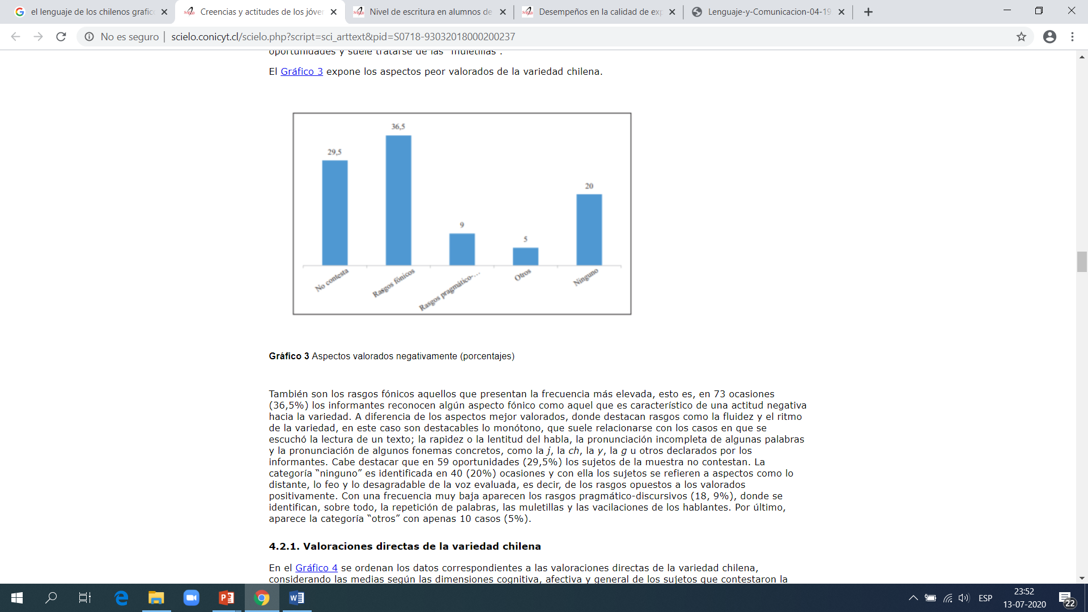
Observe el siguiente gráfico y responda las preguntas:
Aspectos valorados negativamente:
Rasgos fónicos (monótono, lentitud al hablar)
Pronunciación de algunas consonantes.

Slide 5
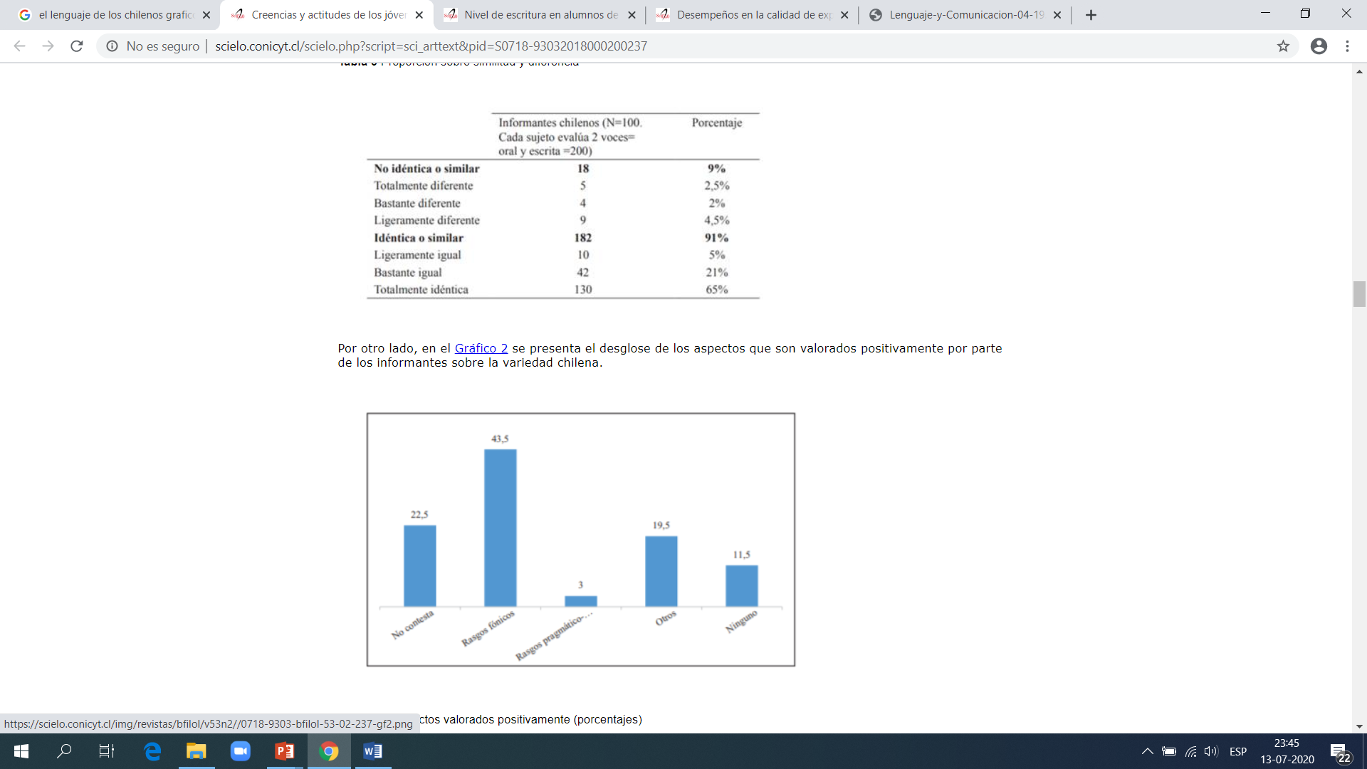
Aspectos valorados positivamente:
Rasgos fónicos: destacan la entonación, la fluidez y el ritmo.
¿Por qué creen ustedes que estos rasgos tienen una aceptación positiva?
¿Qué factores influyen en la percepción de la audiencia?

Slide 6
Tomando en cuenta los gráficos anteriores:
¿De qué manera influye nuestra forma de hablar en el ámbito social?
En el contexto naval ¿cuál es la importancia de la comunicación oral? ¿Por qué?
Describa una situación en el ámbito naval donde se deban poner en práctica las habilidades de comunicación oral. Explique los factores que intervienen.
Preséntelo al curso.

Slide 7
Recordemos
COMUNICACIÓN
VERBAL
CONTEXTO FORMAL
NO VERBAL
SOCIOLABORAL (NAVAL)
CONTEXTO INFORMAL
PARAVERBAL

